Slide 1

Курсовая работа Тема: База данных для детского творческого центра
Министерство образования, науки и молодежной политики Республики Коми
ГПОУ «Сыктывкарский политехнический техникум»
выполнила
студентка 4 курса
414 группы
Кетова Дарья Олеговна
проверил
Пунгин И.В.
дата проверки:
Сыктывкар, 2025 г.

Slide 2

Введение
Актуальность темы

Slide 3
Цель и задачи работы
Разработать и продемонстрировать работоспособную базу данных для детского творческого центра, которая обеспечивает хранение и управление информацией по детям, родителям, занятиям, преподавателям, записям на занятия, мероприятиям и отзывам.
• Спроектировать концептуальную и физическую модель базы данных, определить сущности, атрибуты, связи и ограничения целостности.
• Реализовать структурную схему базы данных в выбранной СУБД (PostgreSQL по умолчанию, с учетом возможности адаптации под MySQL/SQLite).
• Обеспечить целостность данных: определить внешние ключи, уникальные ограничения, индексы для ускорения типовых запросов.
• Реализовать базовые операции
• Разработать набор примеров запросов для отчетов
• Оценить ограничения и возможности расширения системы

Slide 4
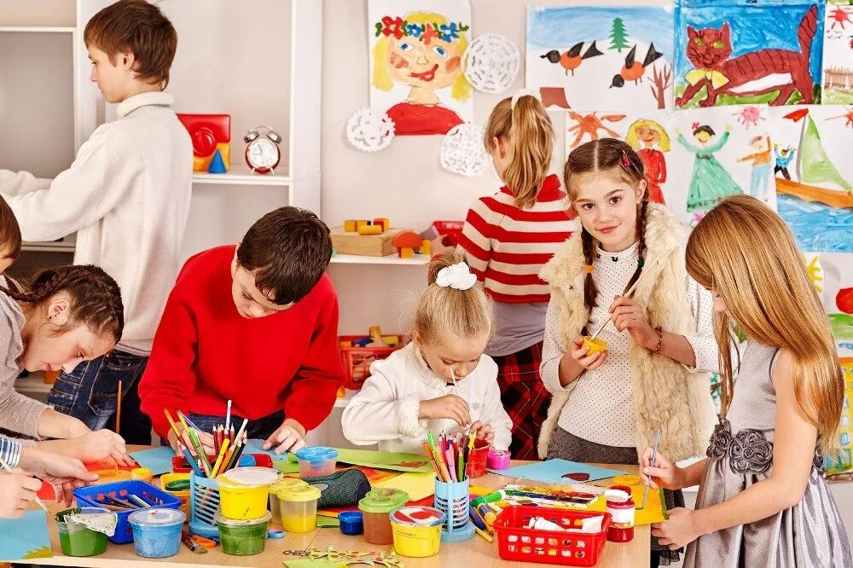
Объект и предмет исследования
Объект исследования: Процессы информационного обеспечения деятельности детского творческого центра, включая учет контингента, планирование занятий, мониторинг посещаемости и финансовых операций.
Предмет исследования: Методы и средства проектирования и реализации реляционной базы данных, оптимизированной для специфических требований детского образовательного учреждения.

Slide 5
Основная часть
Входные данные | Выходные данные
Данные о детях | Списки учеников по группам
Данные о преподавателях | Отчеты о посещаемости
Расписание занятий | Расписание занятий для учеников и преподавателей
Информация о курсах и мастер-классах | Статистика по записям на курсы и мастер-классы
Записи о посещаемости | Финансовые отчеты по оплате курсов
№ | кто | данные | данные | данные | данные
1 | Ученик | ID | ФИО | дата рождения | контактная информация
2 | Преподаватель | ID | ФИО | специализация | контактная информация
3 | Занятие | ID | название | дата и время | место проведения
4 | Курс | ID | название описание | стоимость
5 | Посещение | ID ученика | ID занятия | дата посещения

Slide 6
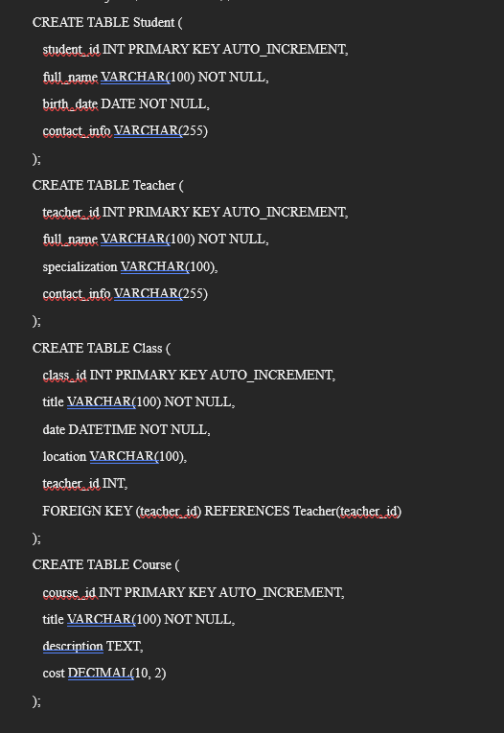
Логическая структура БД

Slide 7
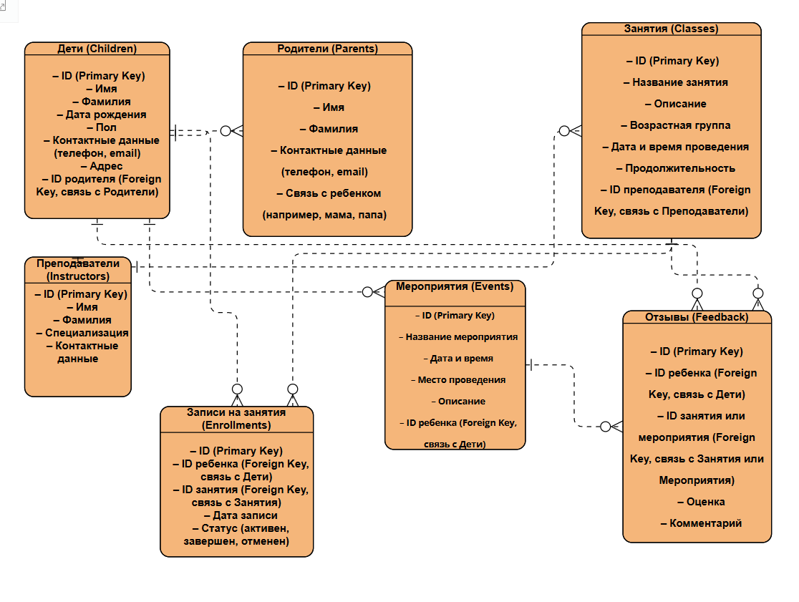

Slide 8
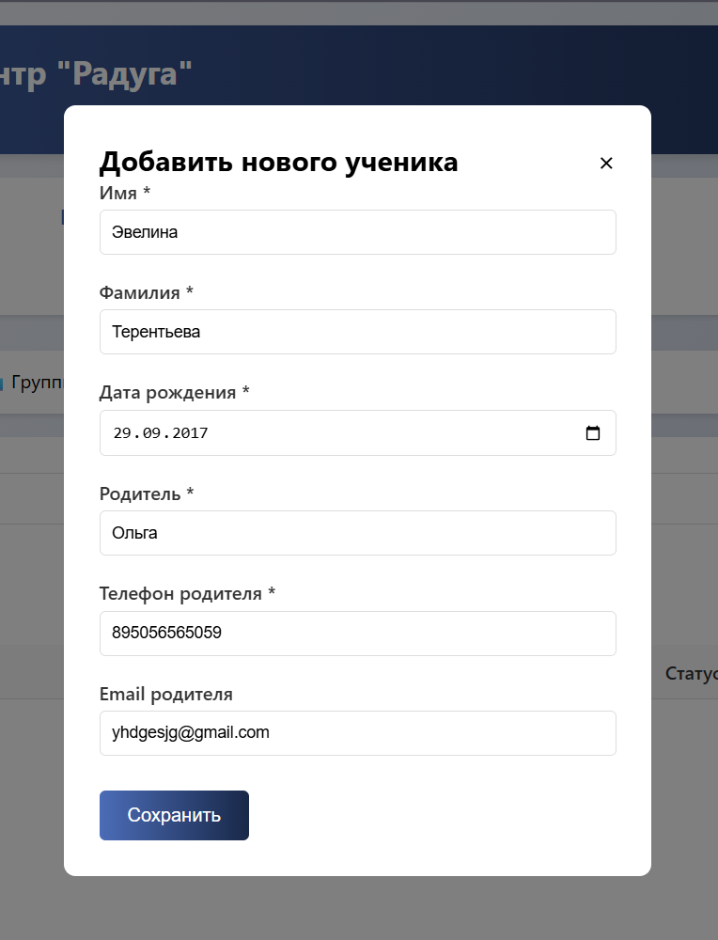
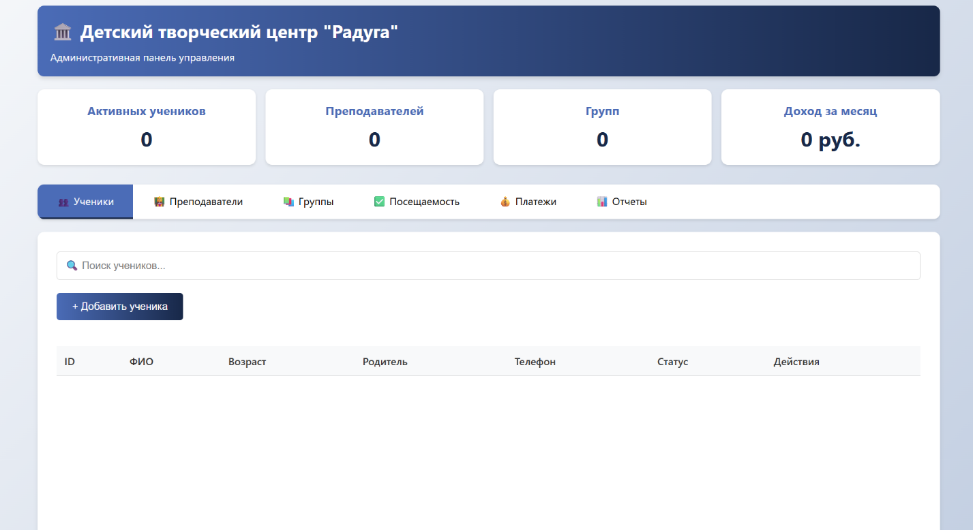
Вид БД

Slide 9
Заключение
В ходе выполнения курсовой работы была разработана база данных для детского творческого центра, обеспечивающая эффективное управление информацией о детях, родителях, занятиях, преподавателях и мероприятиях. База данных автоматизирует процессы записи на занятия, учета посещаемости и сбора отзывов, а создание ER-диаграммы помогло четко представить структуру и функциональные возможности системы.
Выделенные ключевые сущности, такие как "Дети", "Родители", "Занятия", "Преподаватели", "Записи на занятия", "Мероприятия" и "Отзывы", обеспечивают гибкость и масштабируемость. Система упрощает работу сотрудников и улучшает взаимодействие с родителями и детьми, предоставляя актуальную информацию о занятиях и мероприятиях. Анализ собранных данных позволит оптимизировать программы центра в соответствии с потребностями участников.
В дальнейшем планируется внедрение дополнительных функций, таких как онлайн-запись на занятия и автоматизированные уведомления для родителей, что повысит удобство и полезность систем

Slide 10
Спасибо за внимание

